Slide 1




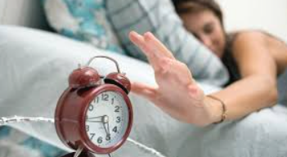
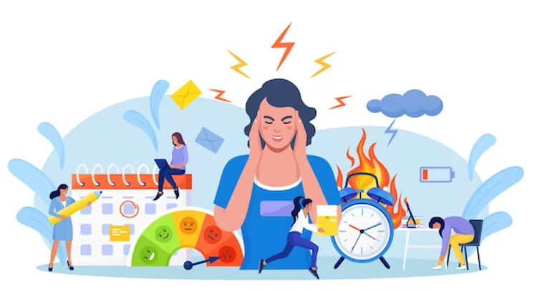
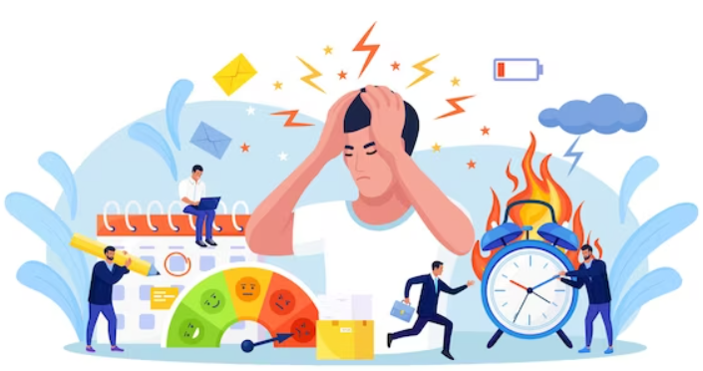

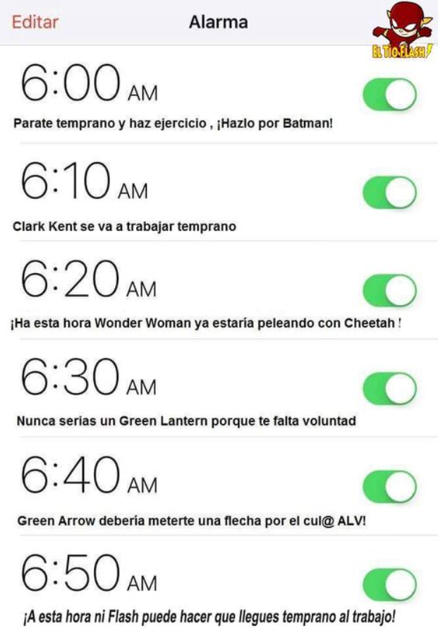
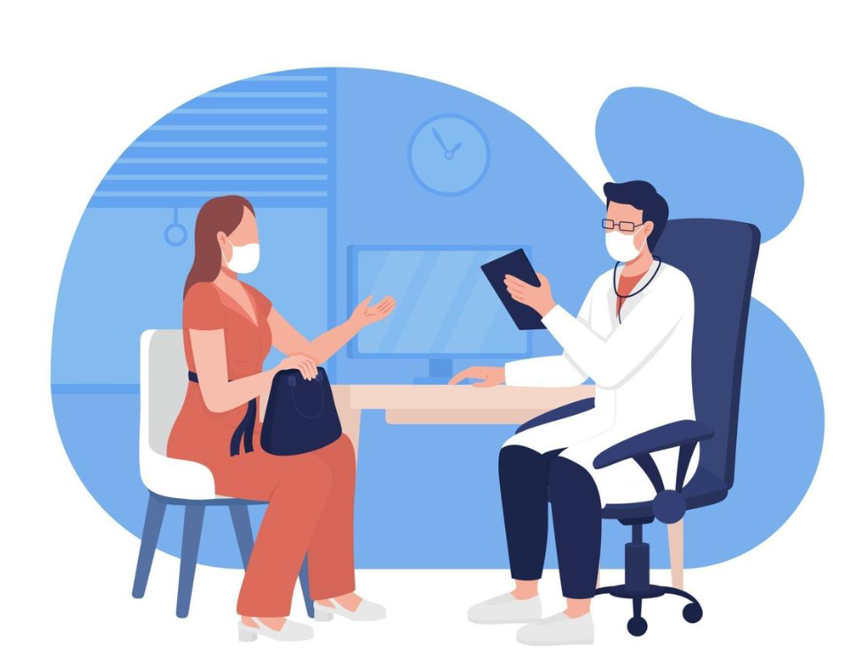
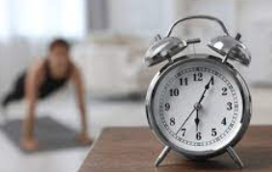
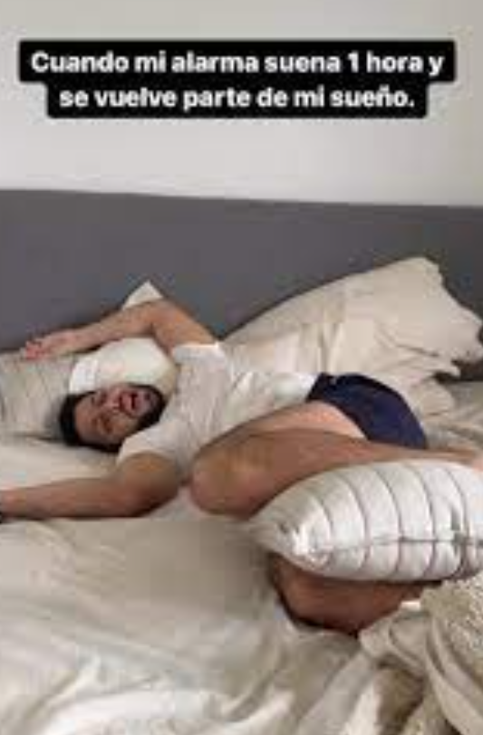
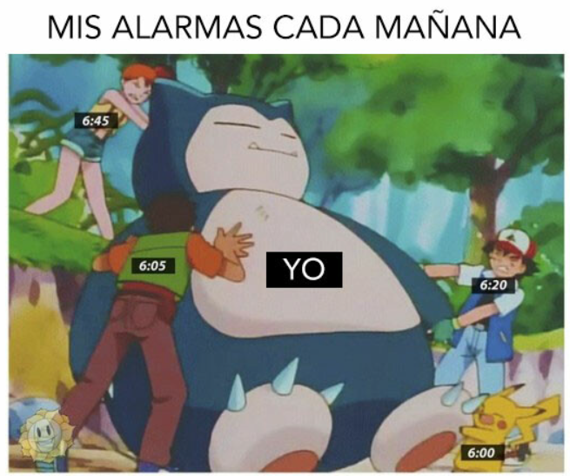
Las alarmas y nuestra vida diaria
Siempre programamos nuestras alarmas en nuestros celulares
A veces las odiamos… :V
Las alarmas las usamos para todo
A veces no las escuchamos… ☹
Nos ayuda a llegar a tiempo, y que no nos digan impuntuales

Slide 2

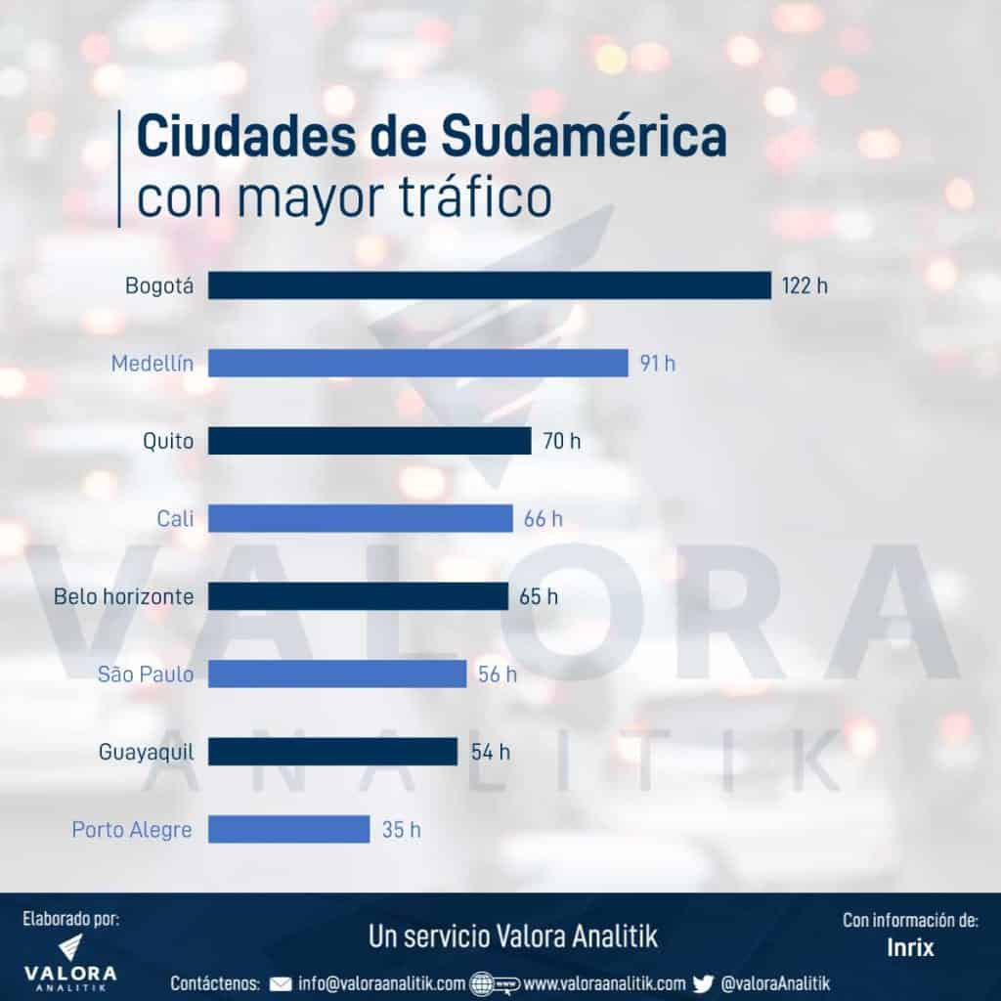


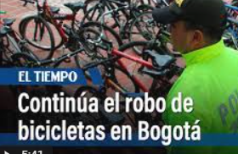
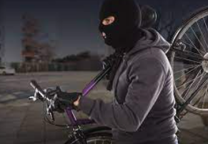
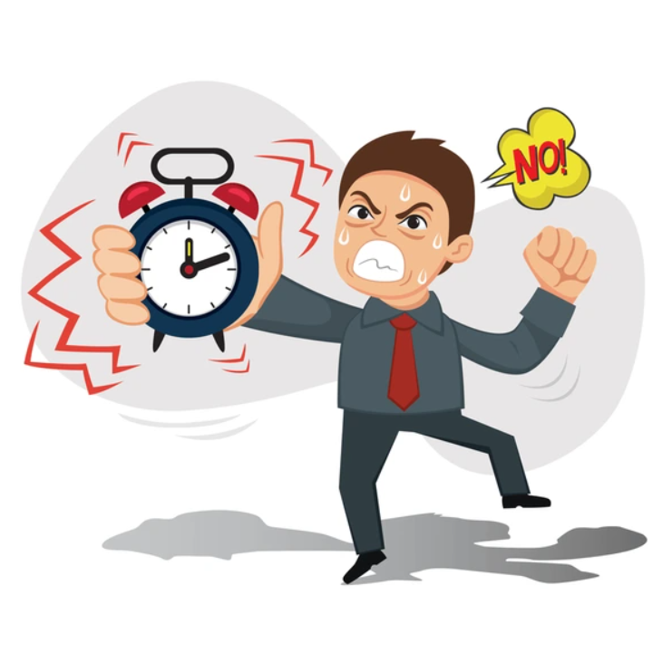

Las alarmas y nuestra vida diaria cuando no funcionan
Porque somos la mayor ciudad con tráfico de Sudamérica
Usamos la bicicleta para llegar rápido a nuestro destino… ☺
Utilizamos transporte privado para movilizarnos y llegar a tiempo
Pero es peligroso… ☹
Por qué no suenan a tiempo y llegamos tarde al medico

